Slide 1
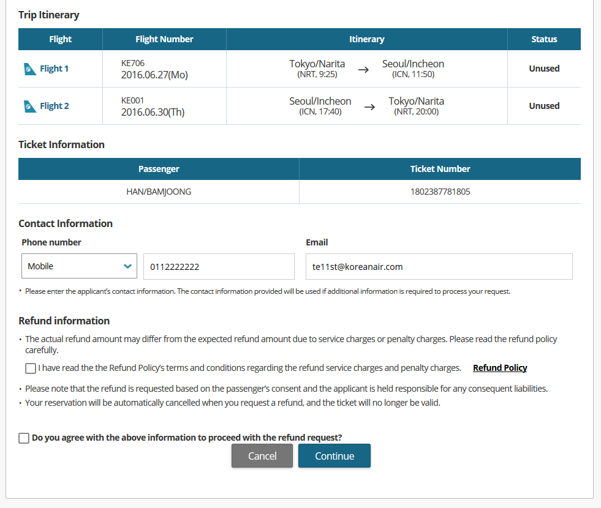
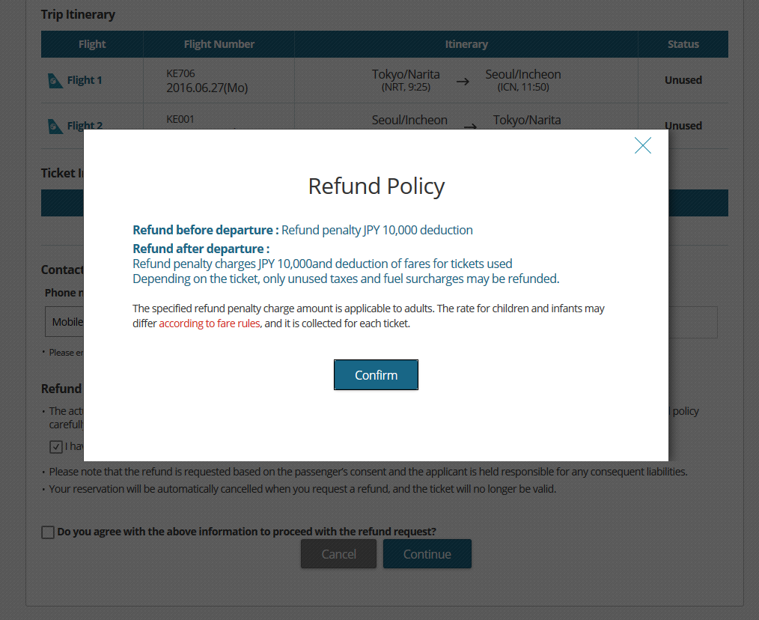
QA_Audits | Page No. | Checklist No. | IA Doc. No. | IA Status No. | Publisher | Developer | Auditor | ETC
 |  |  |  |  |  |  | 전서영
Menu & URL | [국제선 환불] 환불규정을 필수항목으로 제어요청 (국제 유상 전체)
QA Date 6/30
Auditor 윤재춘
Fixed (STG)
Audit Date 6/29
Auditor 전서영
STG
오류내용 | 1) 체크박스 선택 시 팝업이 강제로 생성되어 체크박스 체크를 선택을 할 수 없음 2) 반드시 환불 규정을 확인해야 하는 체크박스라면 확인을 하지 않으면 진행이 안되록 수정
오류수정 | 1) 체크박스는 체크여부만 가능하도록 수정하고 우측 버튼 클릭 시 팝업이 생성되도록 수정 2) 팝업을 보지 않으면 체크박스에 체크가 되지 않도록 하고, 체크를 하려고 하면 팝업을 확인해달라는 에러메시지를 표출하는 방식으로 수정 3) 체크박스를 한번 체크하면 체크해제가 불가능하도록 구성하려면 한번 체크하면 해제가 불가능하다는 안내메시지 추가 필요

Slide 2
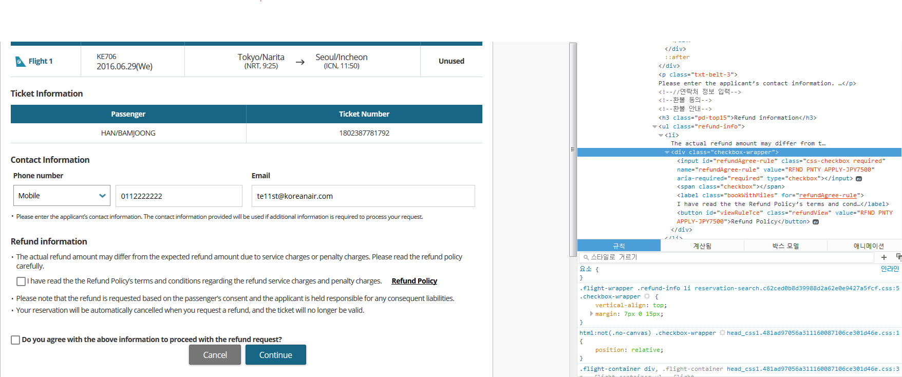
QA_Audits | Page No. | Checklist No. | IA Doc. No. | IA Status No. | Publisher | Developer | Auditor | ETC
 |  |  |  |  |  |  | 고애영
Menu & URL | [국제선 환불] 환불규정을 필수항목으로 제어요청 (국제 유상 전체)
QA Date 6/30
Auditor 윤재춘
Fixed (STG)
오류내용 | Aria-required=“required” 문법오류
오류수정 | Aria-required=“true”로 수정
Audit Date 6/29
Auditor 고애영
STG

Slide 3
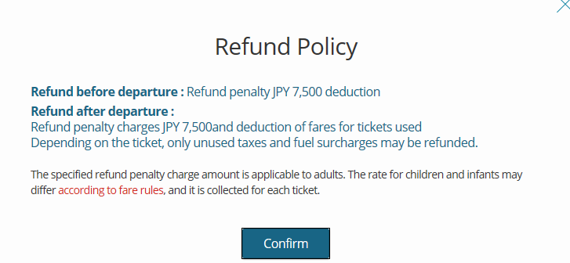
QA_Audits | Page No. | Checklist No. | IA Doc. No. | IA Status No. | Publisher | Developer | Auditor | ETC
 |  |  |  |  |  |  | 전서영
Menu & URL | [국제선 환불] 환불규정을 필수항목으로 제어요청 (국제 유상 전체)
QA Date 6/30
Auditor 윤재춘
Fixed (STG)
오류내용 | 팝업의 띄어쓰기 수정
오류수정 | 금액과 and 사이 띄어쓰기 필요
Audit Date 6/29
Auditor 전서영
STG

